Slide 1
Interface Humano-Computador Estilos de Interação
Profa. Patricia Rucker de Bassi

Slide 2
Conceito
Estilo de interação é um termo genérico que inclui todas as formas como os usuários se comunicam ou interagem com sistemas computacionais. (Preece e outros, 1994)

Slide 3
Conceito (cont.)
O paradigma da interação determina como um usuário interage com o sistema.
O paradigma indica a ordem em que os elementos envolvidos em uma operação são selecionados ou acionados pelo usuário.
Ação + objeto
Objeto + ação

Slide 4
Estilos de interação
Linguagem natural
Linguagem de comando
Menus
Preenchimento de formulário
Wimp (windows, icons, menus and pointers)
Manipulação direta

Slide 5
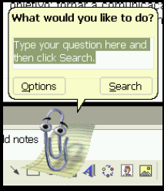
Linguagem natural

Slide 6
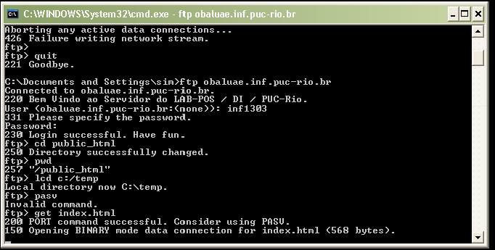
Linguagem de comando

Slide 7
Tipos de Menus
Botão (Push-Button)
Botão de Rádio (Radio-Button)
Caixa de Seleção Múltipla (Check Box ou Check List)
Pull Down
Pop-up / Drop-Down
Opções
Toggle
Cascata (Cascading)
Pie
Tool Palette
Embedded
Dinâmico (Dynamic)
Pictorial (Ilustrado)

Slide 8
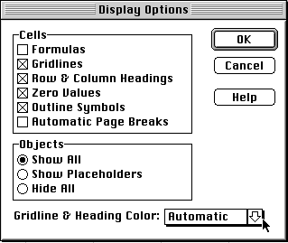
Push-Button, Radio-Button, Check List, Pop-Up
Check-List
Radio-Button
Push-Button
Pop-Up/Drop-Down

Slide 9
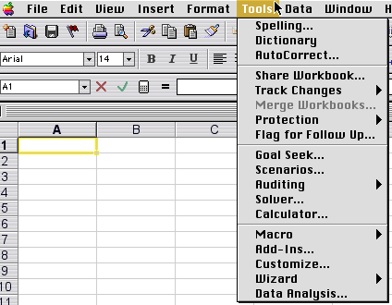
Pull-Down

Slide 10
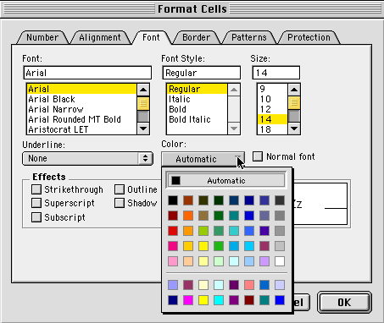
Pop-Up / Drop Down

Slide 11
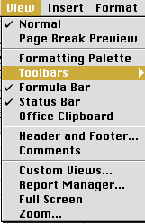
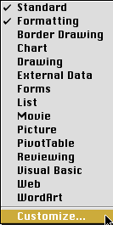
Option

Slide 12
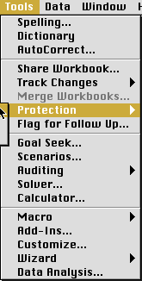


Toggle - alternância
1
2

Slide 13
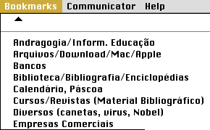
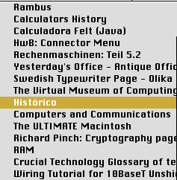
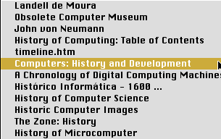
Cascading - cascata

Slide 14
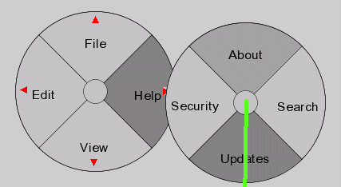
Pie

Slide 15
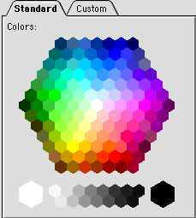
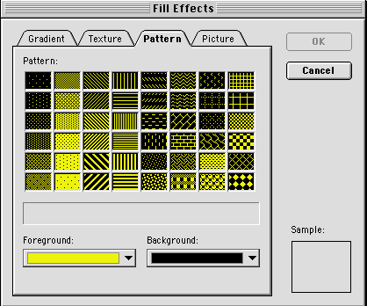
Tool Palette

Slide 16
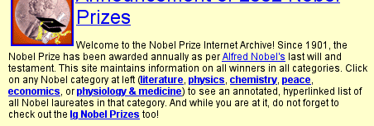
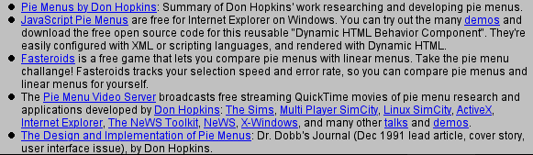
Embedded

Slide 17
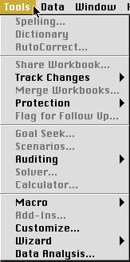
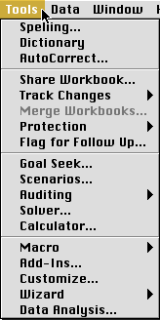
Dynamic

Slide 18
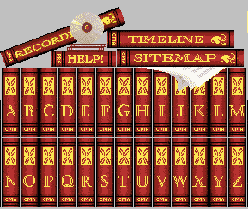
Pictorial - ilustrado

Slide 19
Pictorial - ilustrado

Slide 20
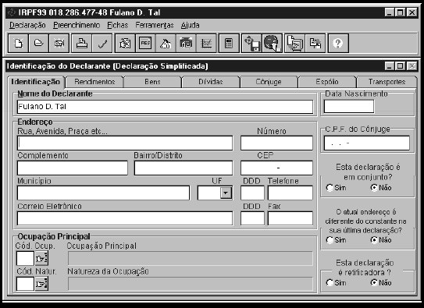
Preenchimento de formulário

Slide 21
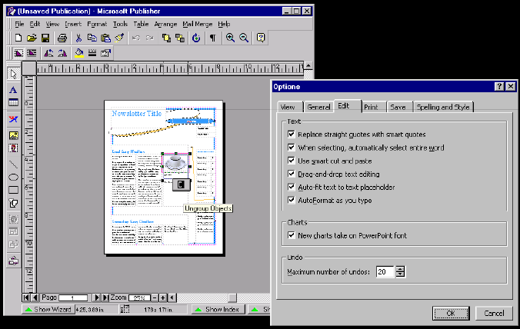
Wimp (window, icons, menus and pointers)

Slide 22
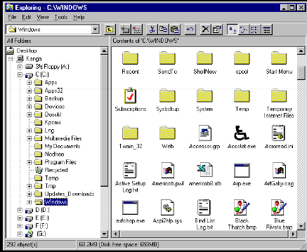
Manipulação direta

Slide 23
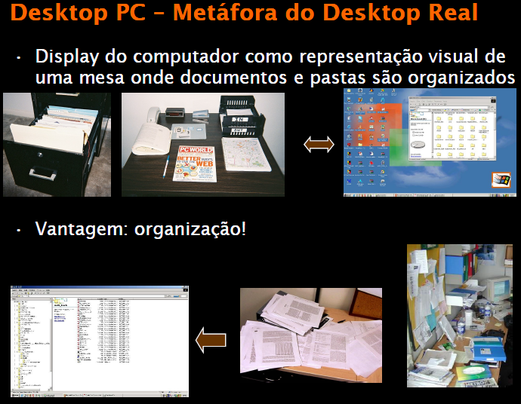
Desktop – metáfora do mundo real

Slide 24
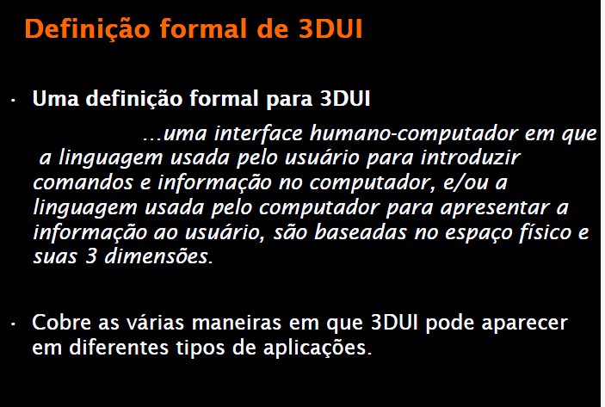
3DUI – 3D User Interface

Slide 25
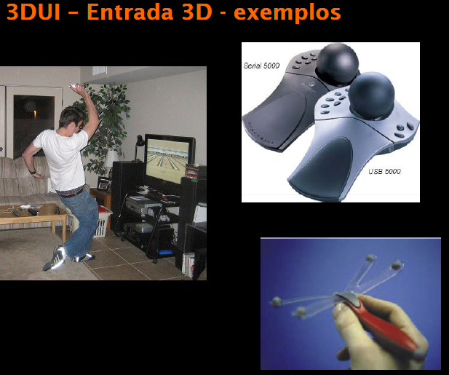

Slide 26
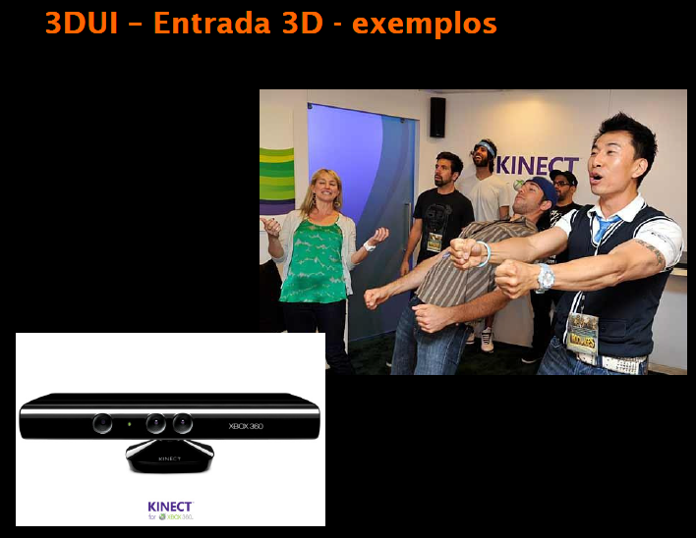

Slide 27
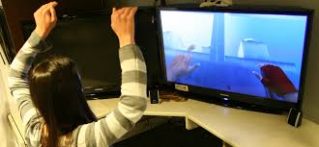
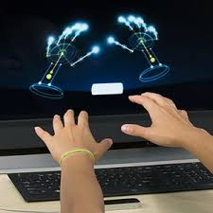
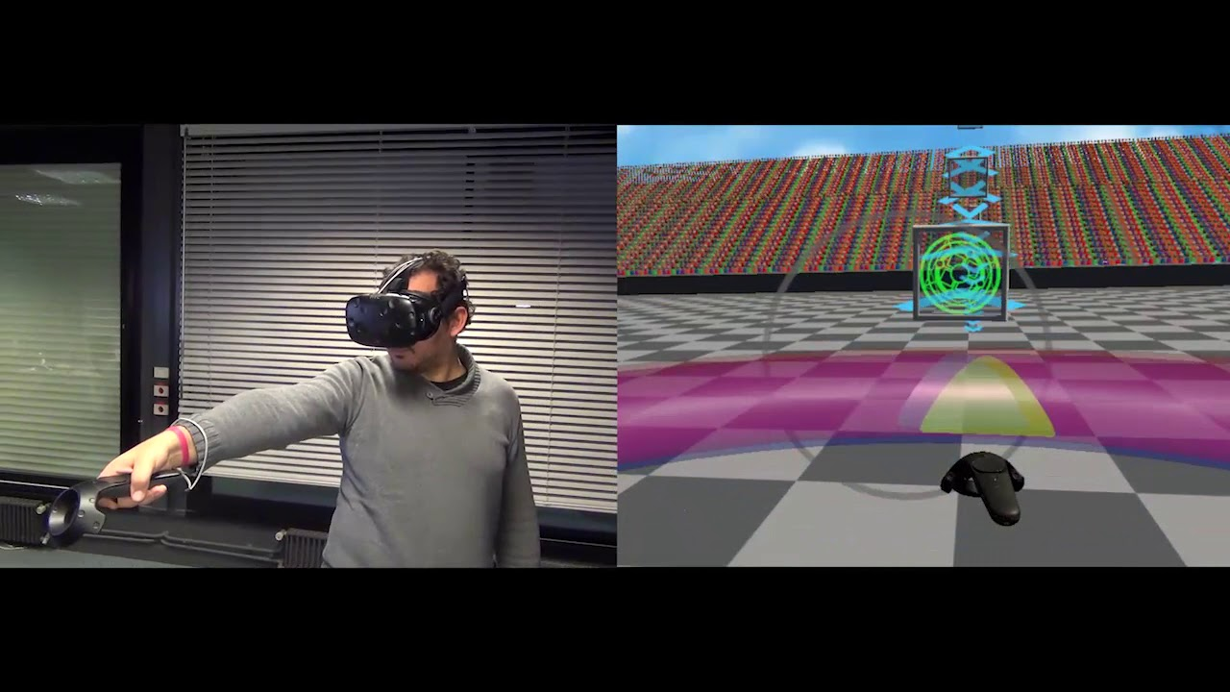

Slide 28
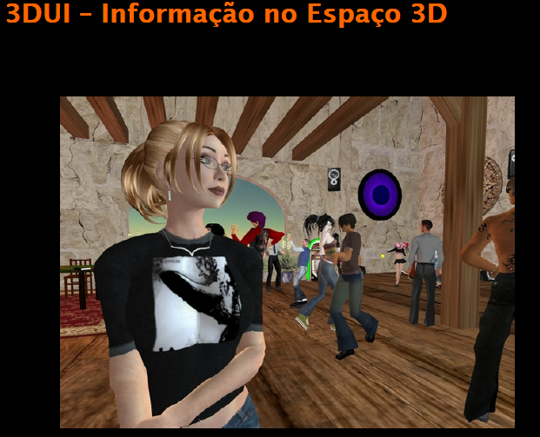

Slide 29

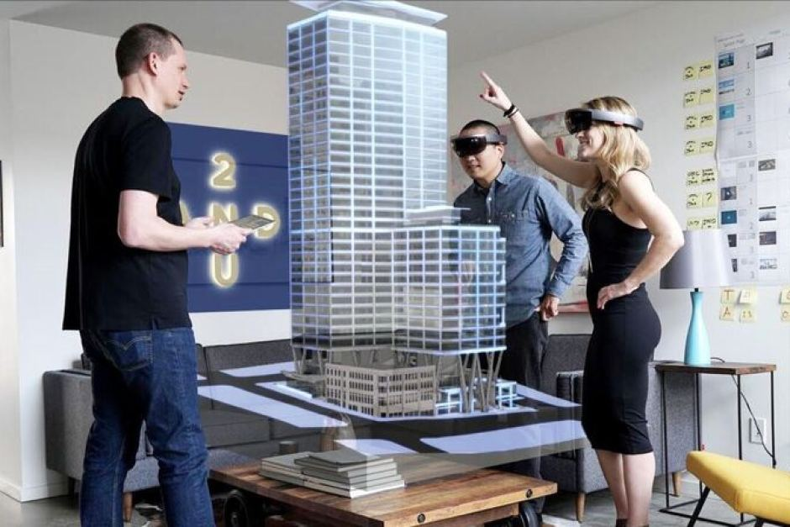

Slide 30
